Slide 1
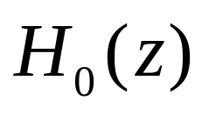
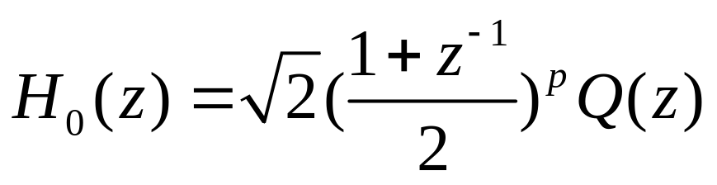
11.4 Daubechies正交小波构造
思路：由
：正交、紧支撑
要求：
：高阶消失矩
：好的规则性，
即尽可能平滑
已给定：

Slide 2
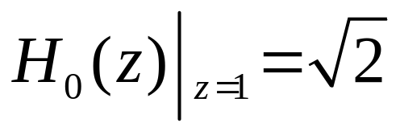
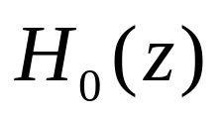
对小波函数和尺度函数的要求转化为对滤波器的要求：
1.
低通特性的要求
2.
在 要有零点，且零点
的阶次（ ）越高越好;
3.
要保证
规则性要求，
越大越好

Slide 3
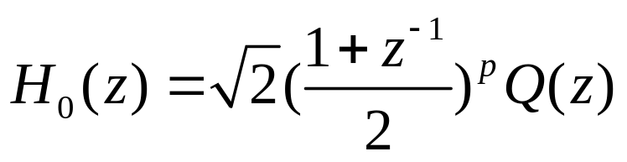

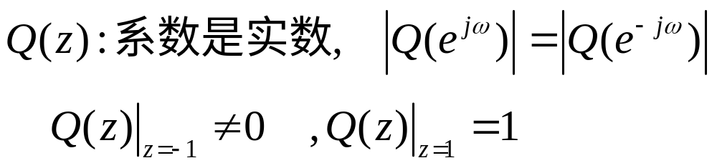
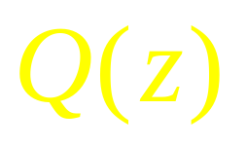
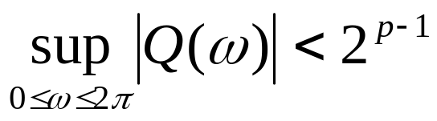


若 能确定， 则 也就确定
目标：如何求出具有最小阶次 且满足上述 要求的多项式 ，并使得
满足CQMFB

Slide 4
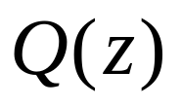
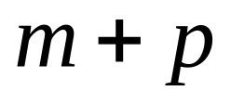
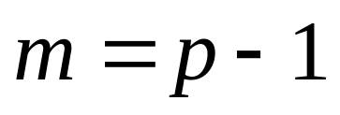
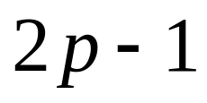
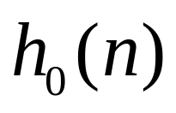
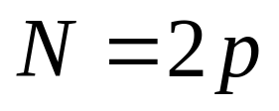
:阶次为
:阶次为
Daubechies证明了：
满足要求的 的 最小阶次为：
这样， 的阶次为 ；
即 有 个系数。
Daubechies算法的导出：

Slide 5
的偶函数，可表为 的函数
也是 的偶函数，故也可表为 的函数
因为
所以

Slide 6
令
则
再令
则

Slide 7
由
Bezout方程
有
任务：求

Slide 8
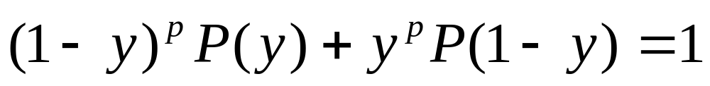
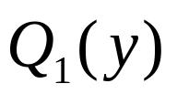
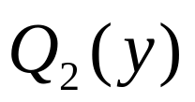

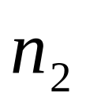
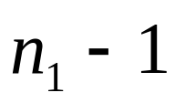
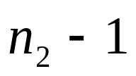
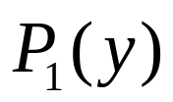
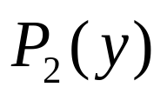
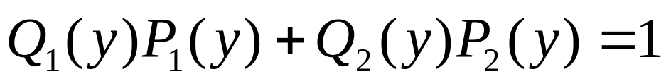
Bezout方程
Bezout定理指出:若 , 为阶次 ，
的多项式，且二者之间没有共同的零点，那么，唯一地存在两个阶次分别为 ， 的多项式 ，使得
令
则
无共同零点

Slide 9
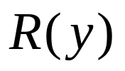
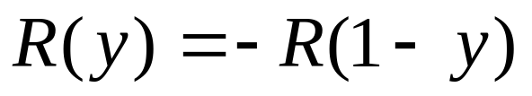
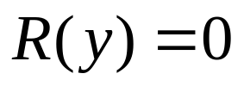
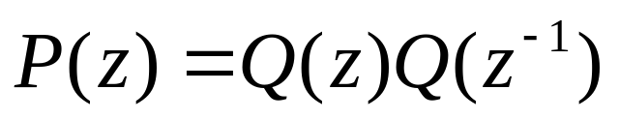
可求出：
是一奇对称多项式，即
的不同选择可构造出不同类型的小波，在构造正交小波时，Daubechies选择
因此有：
因为

Slide 10

给定 ,右边多项式可求。做谱分解，可将单位圆内的零点赋给 ，则 是最小相位的。
这样
可以求出

Slide 11
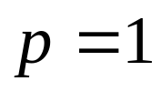
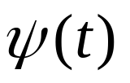

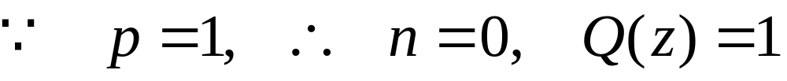
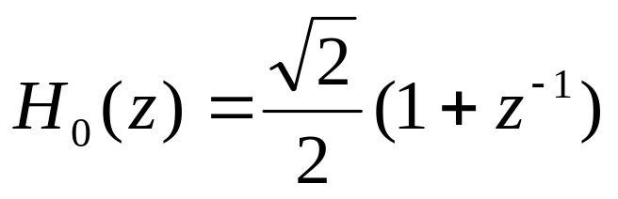
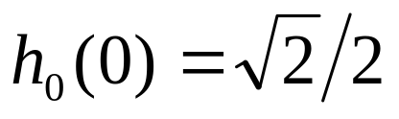
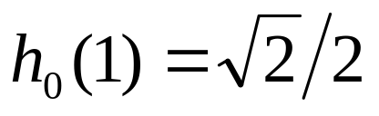
例
令 ，求db小波 及尺度函数
由
由
求出：

Slide 12
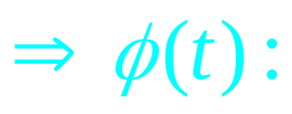
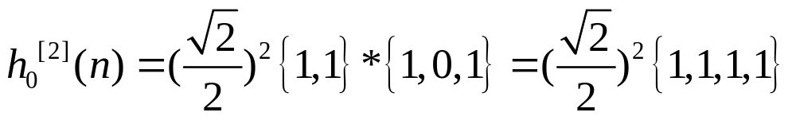
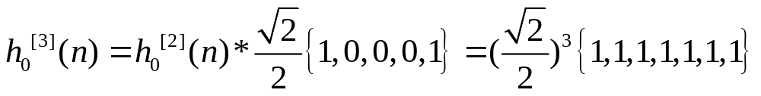

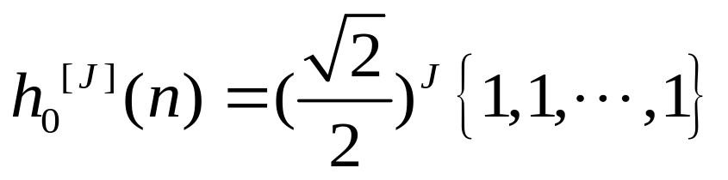
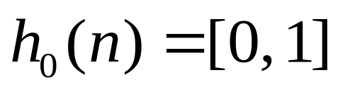
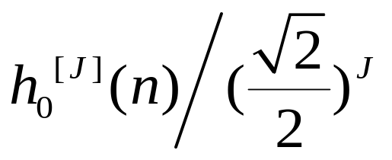
由滤波器系数
压缩到
的范围内，得：

Slide 13
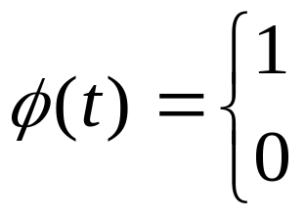
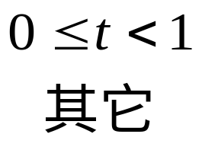
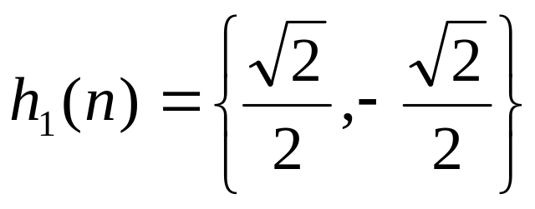
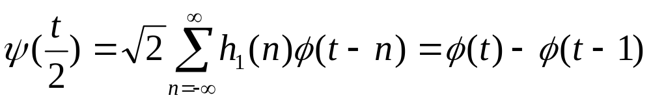
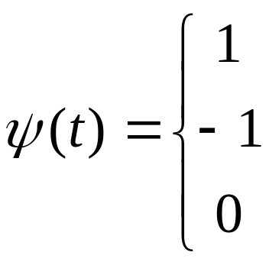
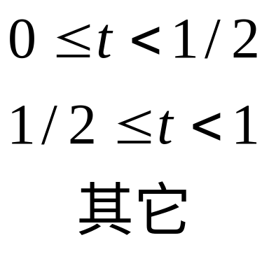
由FB的关系，求出
又可求出
Haar小波

Slide 14
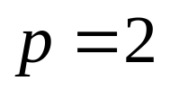
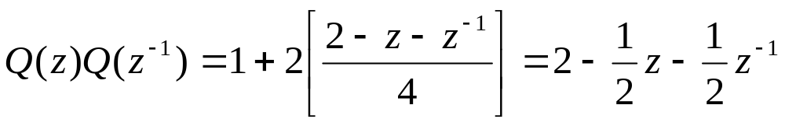
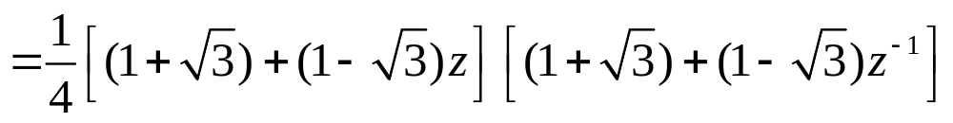
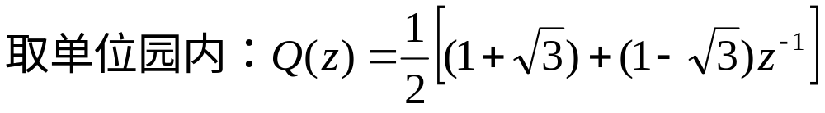
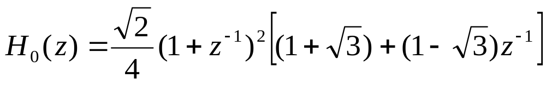




例
令 ，求db小波 及尺度函数
求出：

Slide 15


db小波在 时 及 的波形

Slide 16


Slide 17


Slide 18


Slide 19



11.5 接近于对称的正交小波
及Coiflet小波
问题
db小波是紧支撑的正交小波，但它们不是对称的,也即 和 不具有线性相位。
SymN小波和db小波构造的方法基本相同
使序列较为对称的办法是令 为混合相位系统，即其零点有的在单位圆内，有的在单位圆外。

Slide 20









例
令 ，求db小波 及尺度函数
该多项式六个零点：

Slide 21
db小波 ：
sym4小波 ：
利用MATLAB的有关文件可给出 N＝2～10
时的滤波器的系数及相应的尺度函数、小波函数。

Slide 22


Slide 23



Slide 24

关于coif N”小波的构造
在“dbN”中，小波函数 具有最大的消失矩( )，但尺度函数 的消失矩没有考虑。Coifman感到这一类小波在数值分析中的应用中尚不能满足要求，因此要求Daubechies构造一类使 也具有和 一样消失矩的正交紧支撑小波。 Daubechies构造了这样的小波，并称之为“coiflet 小波”。特点：

Slide 25
对应频域
等效

Slide 26
Daubechies给出了 时 的求解方法
保证 满足功率互补关系
coifN 小波和dbN小波相比，支撑范围变宽，但具有更好的对称性。

Slide 27


Slide 28


